Slide 1
Евангельский цикл «РОСТ»:
«100 идей
для подготовки почвы сердца»

Slide 2
В общине должно быть много мероприятий с целью построения мостов дружбы
«Метод Христа» начинается с социального служения (удовлетворения потребностей людей)

Slide 3
Подготовка почвы
Предложите всем отделам общины запланировать и организовать различные мероприятия для построения мостов дружбы

Slide 4
МЕРОПРИЯТИЯ ОТДЕЛОВ ЦЕРКВИ В ПЕРВОЙ ФАЗЕ ЕВАНГЕЛЬСКОГО СЛУЖЕНИЯ
РОСТ
ВАШЕЙ ОБЩИНЫ
ПОДГОТОВКА ПОЧВЫ

Slide 5
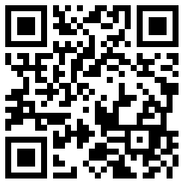
ОТДЕЛ ЗДОРОВЬЯ https://health.esd.adventist.org
Оздоровительные программы;
Проведите выставку здоровья в общественном месте;
Организуйте клуб здоровья;
Проведите лагерь здоровья;
Предложите программу «Восстановление эмоционального здоровья»;
Предложите для неверующих родственников программу «Дышите свободно» (офф/онлайн);
Проведите раз в месяц лекцию о том как понизить уровень сахара в крови (и др.);
Организуйте регулярные занятия по скандинавской ходьбе;
Проведите в парке антиникотиновую акцию «Обменяй свою сигарету»;
Проведите марш «10 000 шагов к жизни»;
Организуйте в парке (торговом центре) выставку «Здоровая страна – здоровая семья»;
Откройте в Доме молитвы (или ЦВ) массажный кабинет;
Проведите недели здоровья (с разнообразной активностью);
Организуйте раз в неделю кулинарный класс в Доме молитвы (с дегустацией);
Откройте киоск (магазин) здоровых продуктов;
Включите в Евангельскую программу короткие лекции о здоровье.

Slide 6
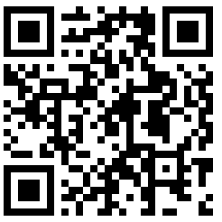
ОТДЕЛ ЖЕНСКОГО СЛУЖЕНИЯ
https://wm.esd.adventist.org/
Организуйте серию встреч «За чашкой чая».
Проведите серию мероприятий «Дома надежды и исцеления.
Предложите семинары для укрепления взаимоотношений.
Организуйте помощь женщинам – эмигрантам.
Проведите «Девичник».
Организуйте при Доме молитвы клуб «Хозяюшка»
Приглашайте пожилых женщин в «Университет серебряного возраста».
Проводите духовно-восстановительные встречи для женщин.
Организуйте женский лагерь.
Проводите встречи по приготовлению здоровой пищи.
Участвуйте в акциях милосердия: кормить, одевать, исцелять.
Организуйте праздник в честь женщин 8 марта.
Проводите благотворительные акции.
Периодически проводите лагерь выходного дня
Арт встречи

Slide 7
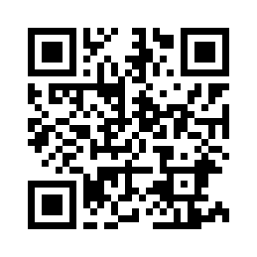
СЛУЖЕНИЕ ЛЮДЯМ С ОГРАНИЧЕННЫМИ ВОЗМОЖНОСТЯМИ
Проведите благотворительный концерт со сбором помощи для особых людей.
Проведите благотворительную ярмарку для помощи особым людям.
Позаботьтесь о безбарьерном доступе в Дом молитвы (выберите диакона, который будет сопровождать посетителей на протяжении мероприятий).
Предложите в общине программу заботы о больном или инвалиде, чтобы члены семьи могли отлучиться на несколько часов на программу в церковь.
Позвоните одиноким людям из миссионерского круга вашей общины (друзья, знакомые, соседи членов церкви) и поинтересуйтесь, как у них дела; предложите отвезти к врачу или забрать из больницы; сопроводить человека с особыми потребностями в магазин
Предложите читать Библию тому, кто не может видеть и самостоятельно читать.

Slide 8
СЛУЖЕНИЕ ЛЮДЯМ С ОГРАНИЧЕННЫМИ ВОЗМОЖНОСТЯМИ (2)
Создайте группу волонтеров для посещения детского дома и предложите свою помощь персоналу.
Посетите людей в доме престарелых.
Организуйте водителей с машиной, кто по субботам привезет нуждающихся инвалидов в Дом молитвы.
Проведите в молитвенном доме праздник для семей у которых есть дети с особыми потребностями.
Если в вашем городе есть общество глухих, предложите молодым людям из вашей общины пройти курс обучения языку жестов.
Несколько раз в год постарайтесь организовать торжественный обед для одиноких и пожилых членов церкви их соседей и друзей (пожилые люди иногда очень скромны в питании и приготовленный вами торжественный обед, подарит им радостное настроение; они ощутят заботу)

Slide 9
АДВЕНТИСТСКОЕ АГЕНТСТВО ПОМОЩИ И РАЗВИТИЯ (АДРА)
Взаимодействуя с AДРА члены церкви могут помогать детям-сиротам, находящимся в детских домах, приютах, больницах, людям с ограниченными возможностями, многодетным семьям, матерям-одиночкам, беременным женщинам и другим социально незащищенным категориям. Кроме того, можно оказывать содействие в реализации проектов в горячих точках, а также пропаганде здорового образа жизни, организации здорового питания.

Slide 10
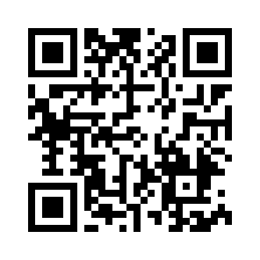
ОТДЕЛ ОБЩЕСТВЕННЫХ СВЯЗЕЙ И РЕЛИГИОЗНОЙ СВОБОДЫ
Посетите представителей местной администрации. Расскажите о социальной деятельности церкви.
Встретьтесь с депутатом. Расскажите о полезности общины для общества.
Поздравьте представителей власти (мэр, помощники, руководители департаментов, депутаты и др.) с Новым годом, Рождеством, Днем народного единства, др. важные праздники.
Принесите в администрацию / мэрию книги, календари, открытки.
Расскажите представителям власти и общественных организаций о социальной позиции АСД и наших программах.
Запросите информацию о том, в каких социальных акциях церковь может быть полезна обществу.
Узнайте о грантах на социальные проекты в регионе.
Предложите представителям власти программы в соответствии с социальными инициативами государства (год семьи, год волонтера и др.)

Slide 11
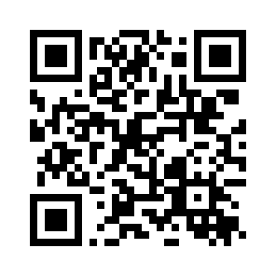
КАПЕЛЛАНСКОЕ СЛУЖЕНИЕ
Посещение исправительных учреждений и проповедование заключенным.
Переписка с заключенными и уроки по переписке.
Работа с освободившимися из мест заключения по урокам.
Посещение медицинских учреждений и занятия с больными людьми по урокам.
Работа капелланов с учащимися и их родителями в АСД учебных заведениях (где учатся ребята не только из семей членов АСД).
Работа со студентами светских вузов, проведение для них специальных библейских программ.
Психологическая помощь для военнослужащих, прошедших горячие военные точки. (в рамках реабилитации военнослужащих).
Духовная поддержка (молитвы, библейские занятия) с военнослужащими, прошедшими через горячие военные точки.
Духовная работа с посетителями адвентистских санаториев.
Духовная поддержка ветеранов боевых действий.

Slide 12
ОТДЕЛ ТАВИФЫ или БЛАГОТВОРИТЕЛЬНОГО СЛУЖЕНИЯ
Организуйте сбор и раздачу вещей.
Посетите нуждающихся.
Организуйте проект «Диакония».
Организуйте проект «Хорошая вещь».
Помощь продуктами.
Помогите вскопать огород пожилым людям.
Вызовите врача или помогите сходить в поликлинику нуждающимся.
Помогите оплатить коммунальные услуги.
Помогите сделать домашнюю уборку.
Помогите купить продукты питания и др.

Slide 13
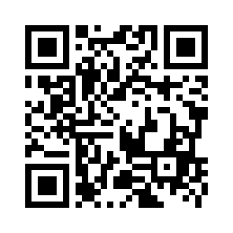
ОТДЕЛ СЕМЕЙНОГО СЛУЖЕНИЯ
Организуйте семейные встречи с участием родственников неадвентистов.
Создайте клуб молодой семьи.
Проведите серию молодежных встреч на тематику взаимоотношений полов.
Пригласите родственников, не являющихся членами церкви на пикник.
Предложите программу поддержки для тех, у кого сложные семейные отношения.
Проведите серию лекций о воспитании детей.
Проведите семейный лагерь.
Лагеря для неженатых и незамужних.
Организуйте праздник «День матери».
Организуйте праздник «День отца».
Проведите программу «Ценности традиционной семьи».
Проведите программу «Ключи к ментальному здоровью».
В РФ 2024 г. объявлен годом семьи.

Slide 14
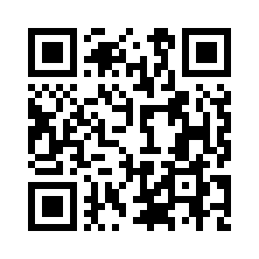
ДЕТСКИЙ ОТДЕЛ
Организуйте каникулярную школу при Доме молитвы
Проведите программу на День защиты детей.
Проведите в парке детскую программу «Страна здоровья».
Подготовьте детские праздники: 8 марта, 23 февраля, 1 мая и др.
Подготовьте новогодний (рождественский) спектакль.
Проведите в Доме молитвы программу на начало / конец учебного года.
Проведите с участием детей жатвенную программу.

Slide 15
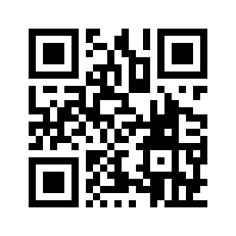
МОЛОДЕЖНЫЙ ОТДЕЛ
Участвуйте в молодежных лагерных встречах.
Пригласите друзей на спортивные мероприятия.
Вовлечение молодежи в различные социальные акции.
Следопытские клубы и лагерные встречи следопытов.
Участие в выставках здоровья и различных оздоровительных акциях.

Slide 16
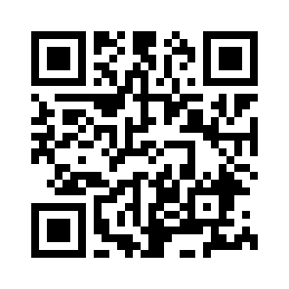
МУЗЫКАЛЬНЫЙ ОТДЕЛ
Организация и проведение концертов, в т.ч. благотворительных
Проведите творческий вечер Анны Герман.
Поддерживайте музыкой сценические постановки на различные события.
Организуйте творческий вечер национальных культур (песни, стихи, истории различных национальных культур)

Slide 17
На всех мероприятиях ищите возможность сдружиться с людьми, предложить им книги и библейские уроки

Slide 18
«Лишь метод Христа принесет подлинный успех в проповедовании Божьей истины. Находясь среди людей, Спаситель общался с ними, желая им добра. Он проявлял к ним сочувствие. Он служил их нуждам и завоевывал их доверие. И только после этого Иисус говорил им: “Следуй за Мною”»
Служение исцеления, стр. 143

